Slide 1
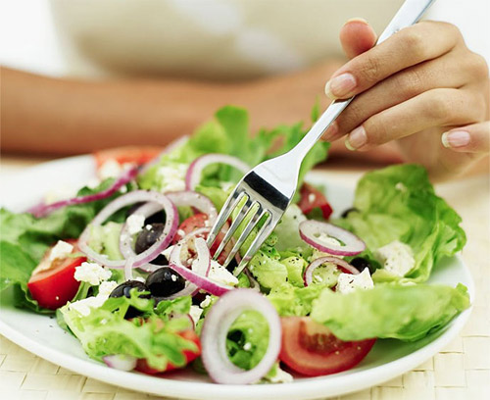
EL ESTILO DE VIDA DEL REMANENTE
Texto base.
1 Cor.10:31.

Slide 2
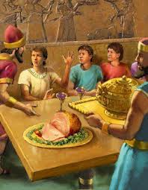
El texto base para este tema dice: Así, pues, ya comáis ya bebáis, ya hagáis cualquiera otra cosa, hacedlo todo para gloria de Dios.
1 Corintios 10:31
Como Daniel y sus tres amigos valientes, que aunque estaban en medio de incrédulos, no temieron darle gloria a Dios por medio de la alimentación.

Slide 3
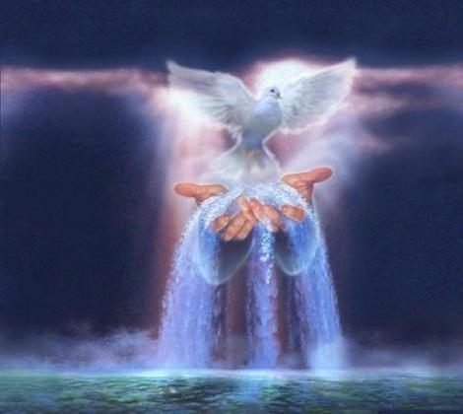
¿Cómo considera Dios el cuerpo de sus hijos?
1 Cor.3:16,17. ¿No sabéis que sois templo de Dios y que el Espíritu de Dios habita en vosotros? ¹⁷ Al que destruya el templo de Dios, a ese Dios lo destruirá. Pues el templo de Dios es santo; y ese templo sois vosotros.
1 Cor.6:19,20. ¿O no sabéis que vuestro cuerpo es templo del Espíritu Santo que está en vosotros, que lo habéis recibido de Dios y que no os pertenecéis a vosotros mismos?]
²⁰ Se ha pagado por vosotros un buen precio. Glorificad, pues, a Dios en vuestro cuerpo. .

Slide 4
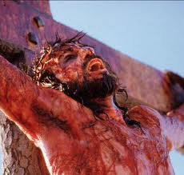
Dios asigna a la raza humana un valor muy alto, según se deduce del precio infinito que pagó por la redención del hombre. Ese hecho revela la importancia de cada ser humano. Jesús habría venido a la tierra y dado su vida si hubiera habido sólo un pecador.
(ver Mat.18:12-14; Ministerio de la Bondad 261).
El pecador redimido, comprado por un valor infinito, está moralmente obligado a vivir solamente para Dios, a obedecer todas sus órdenes y a “huir” de toda forma de libertinaje.
(ver 3JT 339; CS 528).

Slide 5
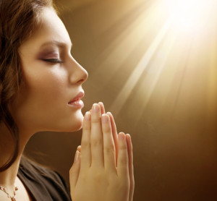
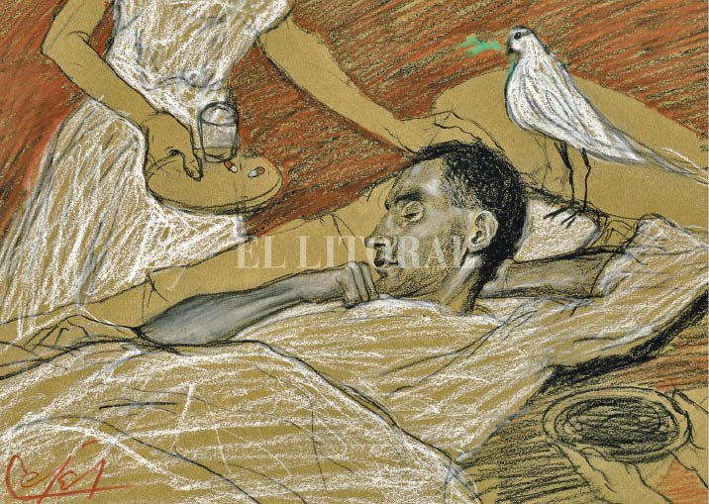
¿En qué dos aspectos de la salud se interesa Dios?
3 Juan 2. Querido hermano, deseo que en todo prosperes y que tengas salud tanto física como espiritual.
Dios está interesado en nuestra condición física; anhela que disfrutemos de óptima salud. Debido a la estrecha relación entre la mente y el cuerpo, cuando prospera e1 alma o el carácter, el cuerpo está en mejores condiciones de tener salud (MC 185); y a la inversa: cuando se descuida la salud del cuerpo y se cultivan malos hábitos físicos, también sufre la vida religiosa (MC 213, 242, 246)

Slide 6
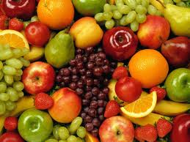
¿Cuál fue el plan original de Dios sobre la alimentación del hombre?
Gén.2:9. Había también hecho producir Jehová Dios de la tierra todo árbol deseable a la vista, y bueno para comer; 16 Y mandó Jehová Dios al hombre, diciendo: «De todo árbol del huerto comerás».

Slide 7
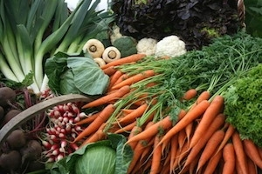
Después del pecado le ordena: «Comerás las plantas del campo» Gén.3:18.
El castigo divino implicaba también un cambio parcial en el régimen alimentario. Es evidente que debemos deducir que los cereales, frutas oleaginosas y otras frutas que recibió el hombre originalmente se redujeron tanto en cantidad y calidad, como resultado de la maldición, que el hombre se vio obligado a recurrir a las plantas para su alimento diario. Este cambio también podría haberse debido, en parte, a la pérdida de ciertos elementos procedentes del árbol de la vida, a un cambio en el clima y quizá, principalmente, a la sentencia del duro trabajo del hombre para ganarse el sustento.

Slide 8
Después del diluvio Dios le permitió a sus hijos comer algunas clases de carne.
Sin duda que los hijos fieles de Dios no comieron carne durante 1.656 años antes del diluvio, se alimentaron conforme al régimen establecido por Dios, el régimen vegetariano.
Fue solamente en Génesis 7:2, que Dios le dice a Noé: «De todo animal limpio tomarás siete parejas, macho y su hembra; mas de los animales que no son limpios, una pareja, el macho y su hembra», por supuesto que Noé fue informado en este momento sobre las diferencias entre animales limpios he inmundos.

Slide 9
Con referencia al consumo de carne antes del diluvio, el C.B.A. sobre Gen.9:3 dice:
«No significaba que el hombre por primera vez hubiera comenzado a comer carne de animales, sino tan sólo que Dios por primera vez lo autorizaba, o mejor le permitía hacer lo que el diluvio había convertido en una necesidad. Los impíos antediluvianos eran carnívoros
(CH 109).
Pero no fue la voluntad original del Creador que sus criaturas se comieran entre sí. El le había dado al hombre plantas para comer (Gen.1:29).
Dios lo permitió por dos razones:
1). Con la destrucción de toda vida vegetal durante el diluvio y con el agotamiento de las reservas de alimentos que fueron llevados al arca, surgió una emergencia a la que Dios hizo frente dando permiso para comer la carne de animales.
2). Además, el comer carne acortaría las vidas pecaminosas de los hombres (Concejos R. Alimenticio 445).

Slide 10
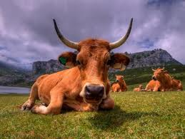
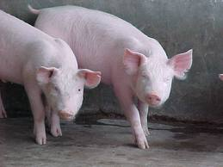
¿Cuáles son las carnes que Dios declaró aptas para comer?
Lev.11:3. De entre los animales, todo el que tiene pezuña hendida y que rumia, éste comeréis.
El creó el cerdo y sabe lo que es. Prohíbe el uso de su carne como alimento.

Slide 11
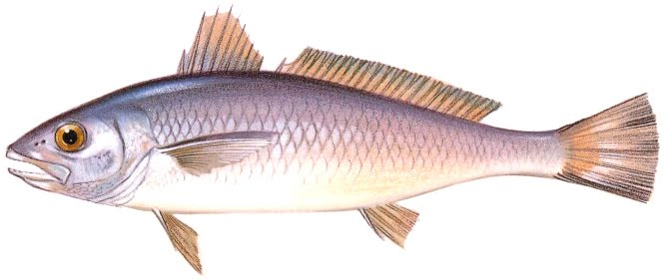
Lev.11:9.Esto comeréis de todos los animales que viven en las aguas: todos los que tienen aletas y escamas en las aguas del mar, y en los ríos, estos comeréis.
Dios desea que su pueblo sólo consuma aquellos alimentos que son mejores. Aquí él hace la distinción entre los animales limpios y los inmundos que viven en las aguas. Los que tienen tanto aletas como escamas son permitidos. Los que no tienen aletas, o que no tienen escamas, o que no tienen ni aletas ni escamas, no son permitidos. Al indicar lo que puede comerse, se eliminan todos los otros.

Slide 12
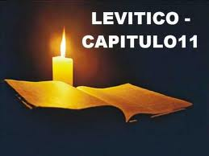
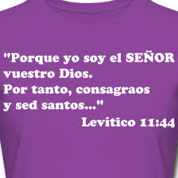
Los principios expuestos en este capítulo fueron establecidos por Dios para que los que le aman y escogen servirle no consuman los alimentos de origen animal que podrían dañar sus cuerpos.
Son dados al cristiano que se propone en su corazón no contaminar el "templo de Dios" sino hacer "todo para la gloria de Dios". Para tal persona, los principios fundamentales que aquí se bosquejan serán una orientación suficiente.

Slide 13
Los animales que aquí se enumeran como "inmundos" no son aptos para la alimentación humana
(DTG 569; 2T 96).
No importa lo que piensen los hombres en cuanto a si se puede comer la carne de cerdo o no, Dios en este pasaje de (Lev.11:7) lo desaprueba.
Dios no cambia de opinión lea (Sal.89:34; Mal.3:6; Heb.13:8; Sant. 1:17); y es también cierto que los cerdos no han cambiado de naturaleza. Hacemos bien en prestar atención al consejo divino.

Slide 14
Referente al consumo de aves Dios prohíbe el consumo de veinte especies. Y al final de cada especie prohibida Dios dice:
De animales terrestres: «Lo tendréis por impuro», cuatro veces.
De animales acuaticos: «Lo tendréis en abominación» dos veces.
De las aves: «Lo tendréis en abominación» dos veces.
Reptiles e insectos: «Los tendréis por impuros», dos veces, y son «abominación» tres veces.

Slide 15
Le invito para que juntos leamos Isaías 66:17:
Los que se santifican y los que se purifican en los huertos, unos tras otros, los que comen carne de cerdo y abominación y ratón, juntamente serán talados, dice Jehová.
Esos apóstatas mezclaban ritos paganos con el culto a Jehová, luego de lo cual asumían una actitud santurrona (Isa.65:5) en relación con sus hermanos.
Muchas veces esos huertos y bosquecillos eran escenario de ceremonias religiosas crueles e inmorales. Con frecuencia los hebreos imitaron a los paganos en su costumbre de adorar en tales lugares
«Abominación». Quiere decir asqueroso, cosa detestable. La palabra aparece 117 veces en todos los períodos.
Extraido del Diccionario Bíblico.

Slide 16
¿Qué dice Dios al final de Lev.11?
Lev.11:43-47. No hagáis abominables vuestras personas con ningún animal que se arrastra, ni os contaminéis con ellos, ni seáis inmundos por ellos.
⁴⁴ Porque yo soy Jehová vuestro Dios; vosotros por tanto os santificaréis, y seréis santos, porque yo soy santo; así que no contaminéis vuestras personas con ningún animal que se arrastre sobre la tierra.
⁴⁵ Porque yo soy Jehová, que os hago subir de la tierra de Egipto para ser vuestro Dios: seréis, pues, santos, porque yo soy santo.
⁴⁶ Esta es la ley acerca de las bestias, y las aves, y todo ser viviente que se mueve en las aguas, y todo animal que se arrastra sobre la tierra,
⁴⁷ para hacer diferencia entre lo inmundo y lo limpio, y entre los animales que se pueden comer y los animales que no se pueden comer. Nota: recuerde que esto lo dijo Dios, Verso 1.

Slide 17
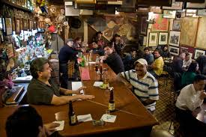
¿Qué dijo Dios sobre las bebidas alcohólicas?
Efe.3:18. seáis plenamente capaces de comprender con todos los santos cuál sea la anchura, la longitud, la profundidad y la altura.
Gal.5:19,21. Y manifiestas son las obras de la carne, que son: adulterio, fornicación, inmundicia, lascivia, ²¹ envidias, homicidios, borracheras, orgías, y cosas semejantes a estas; acerca de las cuales os amonesto, como ya os lo he dicho antes, que los que practican tales cosas no heredarán el reino de Dios.

Slide 18
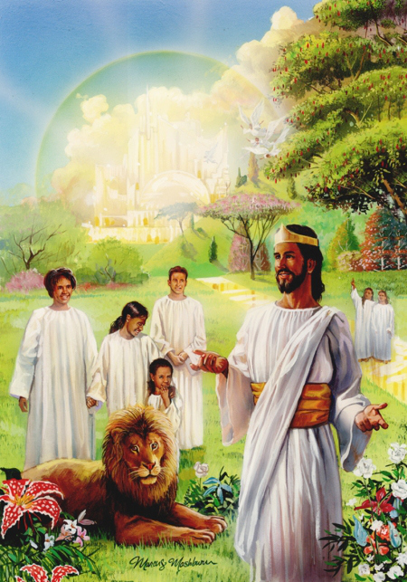
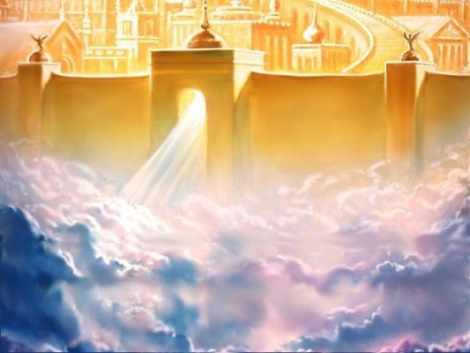
Dios, por amor a un adicto, no le permite la entrada al cielo, ya que allí no sería feliz pues en ninguna parte encontrara licor.

Slide 19
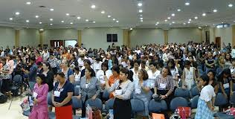
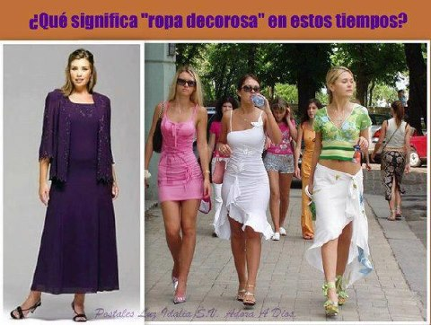
¿Cómo sebe ser el arreglo personal?
1Tim.2:9. ⁹ Asimismo que las mujeres se atavíen de ropa decorosa, con pudor y modestia; no con peinado ostentoso, ni oro, ni perlas, ni vestidos costosos
Nuestras cartas sois vosotros, escritas en nuestros corazones, conocidas y leídas por todos los hombres (2Cor.3:2).
Nuestra presentación debiera ser como si estuviéramos en la presencia de Dios. Él te ama, y quiere que tu le reflejes donde quiera que estés.

Slide 20
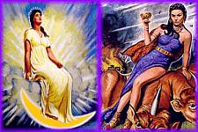
¿Se deben usar joyas tales como aretes, brazaletes, collares, etc?
Éxo.33:5,6. Porque Jehová había dicho a Moisés: Di a los hijos de Israel: Vosotros sois pueblo de dura cerviz; en un momento subiré en medio de ti, y te consumiré. Quítate, pues, ahora tus atavíos, para que yo sepa lo que te he de hacer. ⁶ Entonces los hijos de Israel se despojaron de sus atavíos desde el monte Horeb.
La iglesia de Dios representada por la mujer vestida del sol de Apoc.12, no estaba ataviada de joyas, mientras que la mujer apóstata representada por la que esta de Apoc.17, si las tenia. Lea esto.

Slide 21
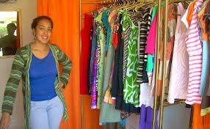

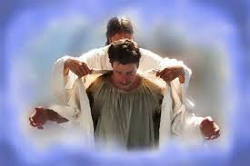
¿Dónde debe estar el atavió del cristiano?
1Ped.3:3-4. Vuestro atavío no sea el externo de peinados ostentosos, de adornos de oro o de vestidos lujosos, ⁴ sino el interno, el del corazón, en el incorruptible ornato de un espíritu afable y apacible, que es de grande estima delante de Dios.

Slide 22
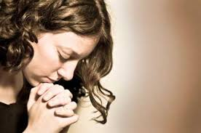
Atavío. Gr. kósmos, que quiere decir: “ornamento”, “decoración”, “adorno”, “Cosmético” deriva del griego kósmos.
No es apropiado que una mujer cristiana haga una vana exhibición de vestidos y adornos para llamar la atención a sí misma. Su mayor atractivo debe ser su conducta cristiana
Los peinados complicados, en los cuales se perdía mucho tiempo, eran una demostración de riqueza y de apego a la moda en el mundo griego y romano de ese tiempo. El motivo era evidentemente el deseo de llamar la atención a la persona, lo cual no está en armonía con los principios básicos del cristianismo.

Slide 23
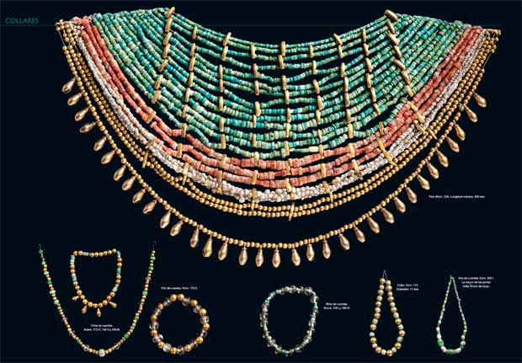
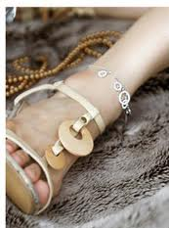
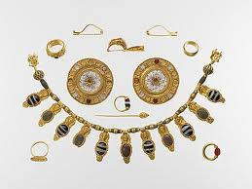
En el Imperio Romano abundaban los anillos, los brazaletes y las ajorcas -Adorno consistente en un aro grueso de oro, plata u otro metal para llevarlo alrededor de la muñeca, el brazo o el tobillo, que ahora es lo mismo que una pulsera-brillantes que usaban las mujeres que vestían a la moda.
Esos “adornos de oro” eran contrarios a los principios de recato y sencillez propios del cristianismo.

Slide 24


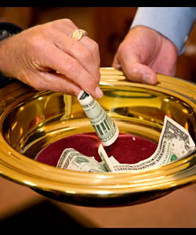
Vestidos lujosos. Quizá sea una referencia a la costumbre impuesta por la moda de cambiar de vestidos y de adornos varias veces al día para estar a tono con las diversas exigencias sociales.
El afán de tener un abundante guardarropa ha sido una trampa engañosa para hombres y mujeres a través de los siglos. El dinero que podría gastarse en forma más provechosa para el bien eterno del que da y del que recibe, con frecuencia se malgasta en vestidos ostentosos.

Slide 25

Para reflexionar
¿Qué debo hacer?
1)Prov.3:1-2. No olvidarme de la instrucción de Dios.
2) Tito 2:7. Ser ejemplo de buenas obras e integridad
3) 1 Cor.10:31. Hacerlo todo para la gloria de Dios.
Padre nuestro que estas en el cielo, ayúdanos por favor a conservar nuestros cuerpos en santidad, que por tu gracia nos capacites para poner en practica tu Santa Palabra, por que es la única forma de tener un lugar en tu reino, te lo pedimos en el nombre de Cristo Jesús. Amen.

